Slide 1


Соціологія девіантної та делінквентної поведінки
Теорії соціального контролю в поясненні девіантної поведінки

Slide 2
У кримінології теорія соціального контролю припускає, що використання процесу соціалізації та соціального навчання формує самоконтроль і зменшує схильність до поведінки, визнаної антисоціальною
Теорія соціального контролю походить від функціоналістських теорій злочинності та була розроблена Іваном Най (1958), який запропонував, що існує три види контролю:
Прямий
Опосередкований
Внутрішній

Slide 3





Спробуйте навести приклади на кожний з видів соціального контролю?

Slide 4

Теорія соціального контролю передбачає, що стосунки людей, зобов’язання, цінності, норми та переконання заохочують їх не порушувати закон.
Таким чином, якщо моральні кодекси засвоєні, а індивіди пов’язані зі своїм широким суспільством і зацікавлені в ньому, вони добровільно обмежать свою схильність до девіантних вчинків.

Slide 5


Соціальний контроль відіграє вирішальну роль у створенні більш продуктивної та гармонійної спільноти.
Наприклад, місця з вищим рівнем злочинності, швидше за все, є місцями, яким притаманна бідність, мобільність і расова/етнічна неоднорідність.
Вищий рівень соціального контролю в громаді може призвести до організованої спільноти, яка може сприяти кращим можливостям у громаді.

Slide 6
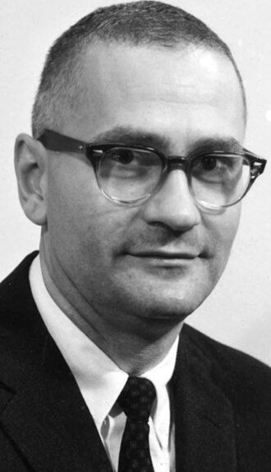
американський соціолог і кримінолог.
визначив правопорушення як «...поведінку, спричинену невдачею особистого та соціального контролю».
Особистий контроль - «...здатність індивіда утримуватися від задоволення потреб у спосіб, який суперечить нормам і правилам суспільства»
Соціальний контроль був «...здатністю соціальних груп або інститутів зробити норми чи правила ефективними».
Альберт Джон Рейс
(9 грудня 1922 —
27 квітня 2006)

Slide 7

«незаангажований підліток є кандидатом на соціалізацію в банді»
Джексон Тобі
Він вважав, що всі можуть спокуситися на злочин, але більшість відмовлялися, бо вважали, що мають надто багато втратити.
Молодь, яка мало інвестувала в конформізм, з більшою ймовірністю була втягнута в банду.

Slide 8
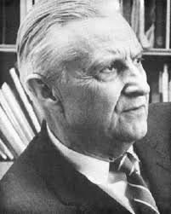
американський кримінолог, відомий своєю теорією стримування (теорією соціального контролю)
розробив теорію стримування , зосередившись на самоуявленні або самооцінці юнака як хорошої людини як ізолятора від тиску однолітків щодо вчинення правопорушень.
Волтер Реклесс
(19 січня 1899 —
20 вересня 1988)

Slide 9


внутрішнє стримування = позитивне відчуття себе
зовнішнє утримання = нагляд і дисципліна
існують «підштовхування» та «тягнення», які призведуть до делінквентної поведінки, якщо їм не протидіяти стримуванням.

Slide 10





Які мотиви відхилятися як поштовхи до порушень ви можете назвати?

Slide 11
Аналіз «нейтралізації» був розроблений Сайксом і Маца (1957), які вважали, що існує невелика різниця між правопорушниками і неправопорушниками, причому правопорушники більшу частину часу мають неделінквентну поведінку.
Вони також стверджували, що більшість правопорушників з часом відмовляються від злочинного способу життя, коли вони дорослішають, припускаючи, що існує основний кодекс моралі.
відмова від відповідальності
заперечення травми
відмова жертви
засудження засуджувачів
звернення до більшої лояльності

Slide 12
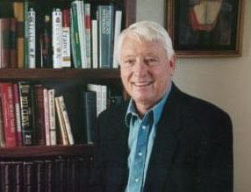
американський соціолог і почесний професор соціології в Університеті Арізони.
Він допоміг розробити сучасну версію теорії соціального контролю злочинності, а пізніше — теорію самоконтролю злочинності.
Тревіс Ворнер Хірші (15 квітня 1935 —
2 січня 2017)

Slide 13
Загальною властивістю теорій контролю на їхньому найпростішому рівні є припущення, що «правопорушення виникають, коли зв’язок індивіда з суспільством слабкий або розірваний»
Які основні елементи соціального зв'язку?

Slide 14
Прихильність
розглядається як першочергова турбота про думки та бажання інших
Зобов’язання
людина вкладає час, енергію, себе в певний напрямок діяльності (освіта, створення бізнесу, набуття репутації чесноти)
Залученість
Людина може бути просто надто зайнята звичайними речами, щоб знайти час на девіантну поведінку
Віра
віра в традиційну мораль та повага до влади відіграють важливу роль у стримуванні тенденцій до прояву девіантної поведінки

Slide 15


Свою концепцію Т. Хірши засновує на багатому емпіричному матеріалі (опитування 5,5 тис. Школярів Сан-Франциско).
Він стверджує, що чим міцніше зв'язок неповнолітнього підлітка з батьками, чим успішніше його навчання в школі, чим більше він зайнятий в конформних видах діяльності (гуртки за інтересами, заняття спортом і т.п.), тим менше у нього шансів збитися з законослухняного шляху і стати правопорушником, і навпаки, коли процес соціалізації зазнає невдачі, і дитина не засвоює прищеплений йому батьками норми, то ймовірність появи нового злочинця багаторазово підвищується.

Slide 16
Фактори впливу сім'ї, які посилюють ризик дитини стати правопорушником (Д. Грехем і Т. Бенетт)
нехтування - коли батьки приділяють мало часу спілкуванню з дітьми і контролю за ними
конфліктність - коли батьки насаджують неадекватну дисципліну і одна сторона відкидає іншу
відхилення - коли самі батьки відрізняються протиправною поведінкою і / або крізь пальці дивляться на порушення закону
розкол - коли в результаті подружнього розладу і розлучення виникають зневага і конфліктність з подальшим відсутністю одного з батьків

Slide 17
Теорія самоконтролю
Хірші у співпраці з Готфредсоном розробив «Загальну теорію злочинності» або теорію самоконтролю.
Грунтуючись на емпіричному спостереженні зв’язку між злочинною поведінкою та віком Хірші та Готтфредсон висунули теорію про те, що важливим фактором злочинності є індивідуальна нестача самоконтролю.
Індивідуальний самоконтроль покращується з віком у результаті багатьох факторів:
зміни біології через гормональний розвиток
соціалізацію
збільшення альтернативних витрат пов’язаних із втратою контролю.

Slide 18

Теорія самоконтролю
Теорія злочинності щодо самоконтролю припускає, що особи, які були неефективно виховані до десяти років, розвивають менший самоконтроль, ніж особи приблизно того ж віку, які виховувалися з кращим вихованням.
Дослідження також виявили, що низький рівень самоконтролю корелює зі злочинною та імпульсивною поведінкою.

Slide 19

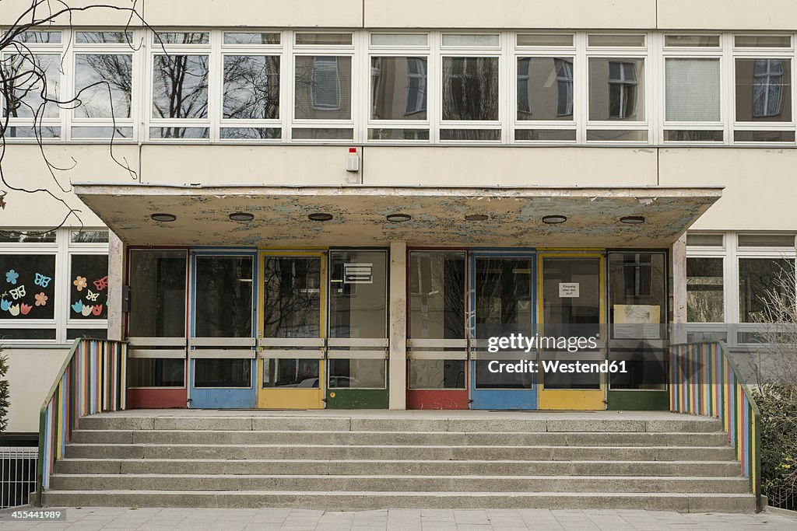
Ситуаційні теорії контролю
Кримінологічні теорії мало займалися ситуативними детермінантами злочинності.
Натомість основний об’єкт цих теорій полягала в тому, щоб показати, як деякі люди народжуються або набувають «схильності» поводитися в послідовно злочинній манері.
Безпосередній наголос теорій ситуаційного контролю, навпаки, приділяється суто технічним аспектам злочинності у співвідношенні витрат і вигод: можливостям злочинності, доступним у середовище та ризики, пов’язані зі злочинною діяльністю.

Slide 20
Теорія звичайних дій (рутинної діяльності)
це кримінологічна теорія, яка припускає, що злочинна поведінка виникає, коли поєднуються три елементи: мотивований злочинець, відповідна ціль і відсутність дієздатного опікуна.
Ця теорія, розроблена Маркусом Фелсоном і Лоуренсом Е. Коеном у 1979 році, використовувалася для розуміння та запобігання різним формам злочинності в суспільстві.
Наприклад, злодій може бути спонуканий до крадіжки, будинок із цінними речами, залишеними без нагляду, може бути відповідною мішенню, а відсутність заходів безпеки чи пильних сусідів може створити можливість для скоєння злочину.

Slide 21


Теорія звичайних дій (рутинної діяльності)
ця теорія також наголошує на важливості розпорядку в житті людей.
Рутинні дії, такі як похід на роботу, шопінг або спілкування, створюють передбачувані моделі поведінки які можуть бути використані правопорушниками.

Slide 22


Теорія звичайних дій (рутинної діяльності)
Яким чином, відповідно до теорії рутинної діяльності можливо запобігти правопорушенням?

Slide 23




ДЯКУЮ ЗА УВАГУ!
@fsu_znu

